Slide 1
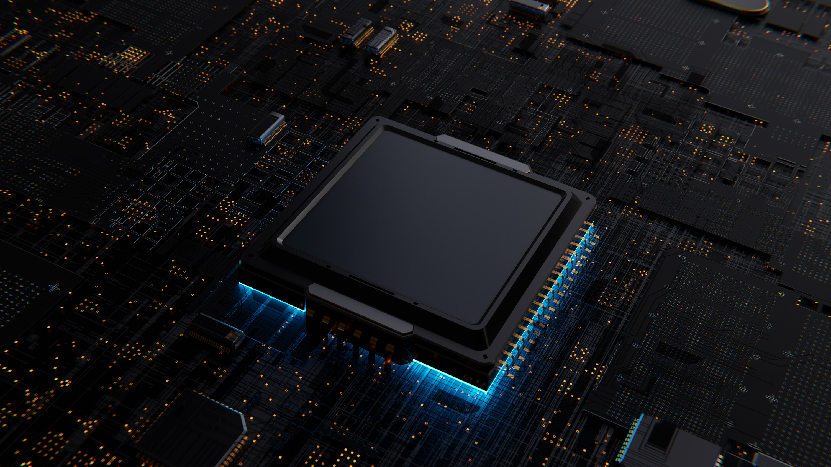

INSTITUTO TECNOLÓGICO DE CULIACÁN
Ingeniería en Sistemas Computacionales
TÓPICOS DE IA
LUIS FERNANDO FRANCO FLORES
IMPARTE: MORA FÉLIX ZURIEL DATHAN

Slide 2
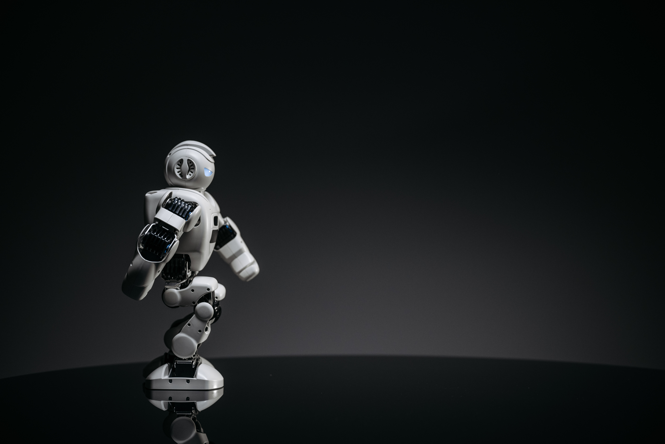
02
Introducción
La inteligencia artificial (IA) es una de las tecnologías más disruptivas de nuestra era, automatizando y optimizando tareas en diversos sectores. A medida que avanzamos en la era digital, la IA transforma nuestra interacción con la tecnología y plantea nuevos desafíos éticos.

Slide 3
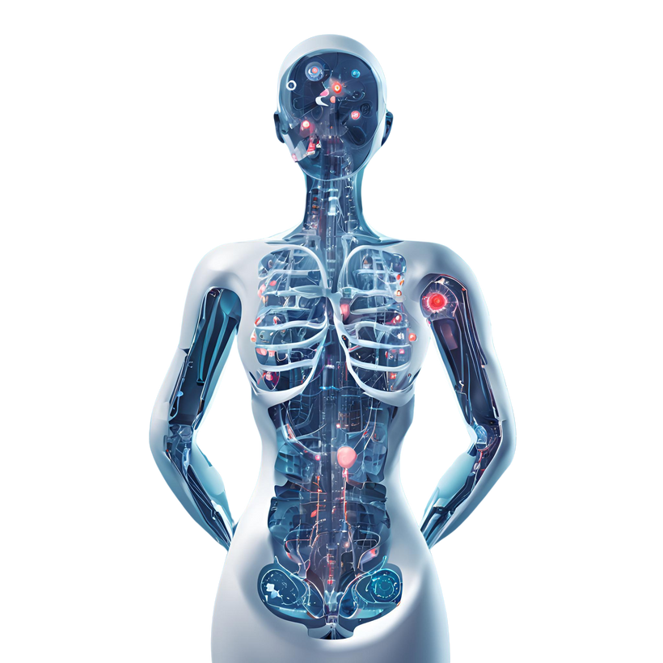
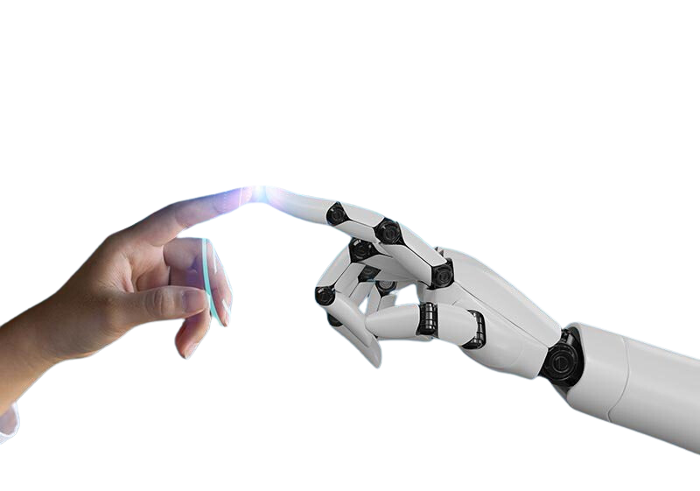
03
Salud
Los asistentes virtuales y chatbots médicos están transformando la atención al paciente al proporcionar asesoramiento inicial, gestionar citas y mejorar la eficiencia administrativa en hospitales. La IA no solo optimiza procesos y diagnósticos, sino que impulsa un enfoque más proactivo en la salud.
Su capacidad para analizar imágenes médicas con gran precisión permite detectar enfermedades como el cáncer en etapas tempranas, aumentando las tasas de supervivencia. Además, la IA facilita la personalización de tratamientos al analizar datos genómicos e históricos, optimizando resultados y reduciendo efectos secundarios.

Slide 4
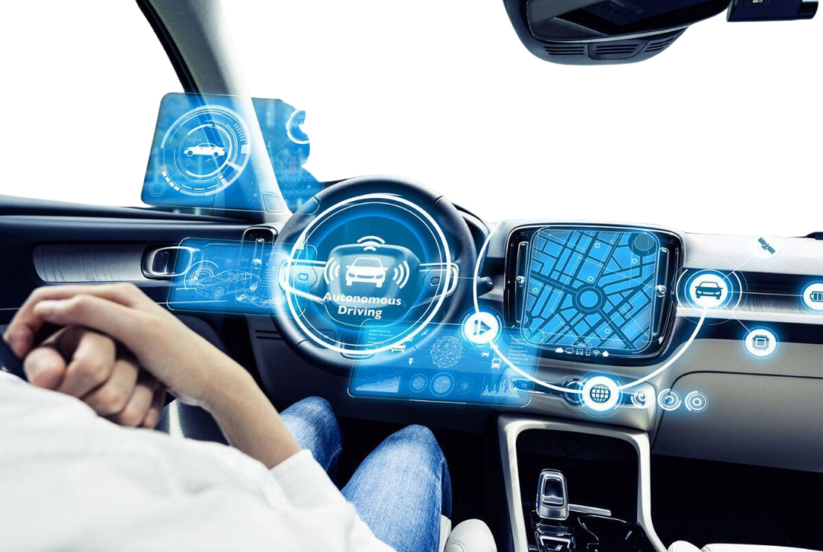
04
TRANSPORTE
La IA está revolucionando el transporte con innovaciones como los vehículos autónomos.
Estos emplean sensores y algoritmos avanzados para operar sin intervención humana, mejorando la seguridad vial.
La gestión inteligente del tráfico optimiza semáforos y reduce la congestión mediante el análisis de datos en tiempo real.
Plataformas de movilidad compartida conectan pasajeros con conductores, mejorando la accesibilidad y eficiencia del transporte urbano.

Slide 5
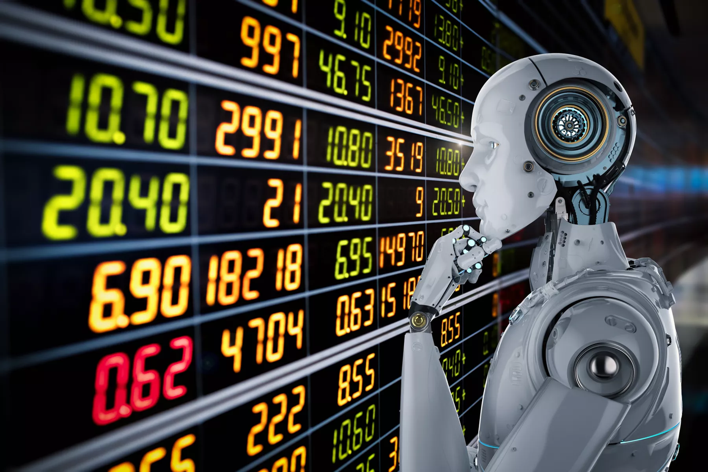
05
FINANZAS
La IA mejora la seguridad financiera al detectar fraudes en tiempo real mediante el análisis de patrones anómalos.
Los robo-advisors ofrecen recomendaciones de inversión personalizadas, optimizando el rendimiento según el perfil del usuario.
Chatbots y asistentes virtuales brindan atención 24/7, mejorando la experiencia del cliente y optimizando recursos.
La tecnología regtech automatiza el cumplimiento normativo, reduciendo errores y asegurando el cumplimiento de regulaciones.

Slide 6
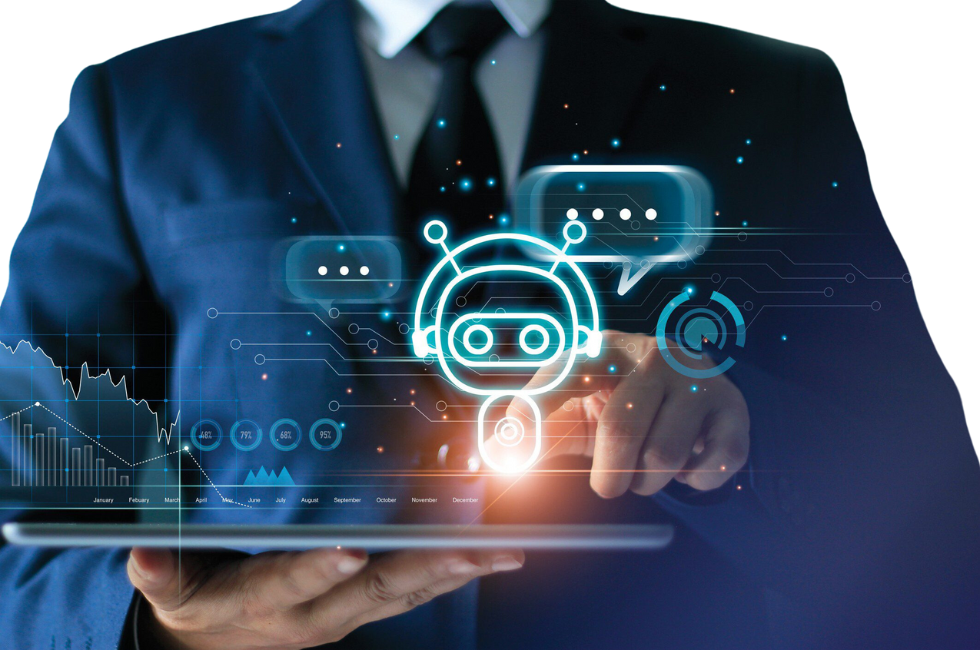
06
Comercio y servicio al cliente
La IA en comercio electrónico personaliza recomendaciones analizando el comportamiento y preferencias del usuario.
Chatbots impulsados por IA mejoran la atención al cliente, respondiendo consultas en tiempo real y optimizando recursos.
Estas tecnologías aumentan la satisfacción del usuario, fomentan la lealtad y elevan las tasas de conversión y ventas.

Slide 7
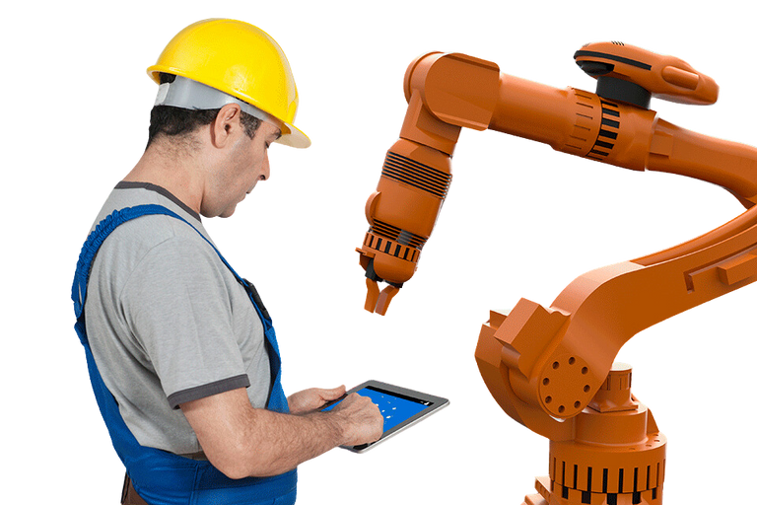
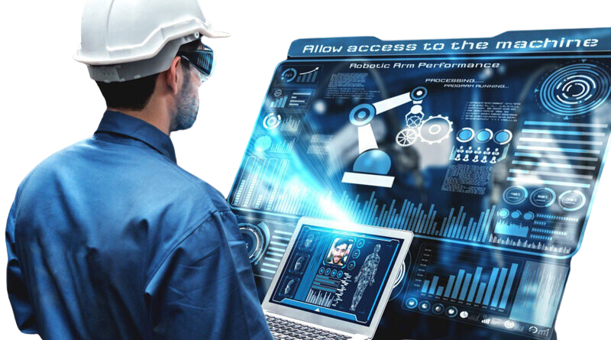
07
Industria y manufactura
La IA optimiza la producción industrial con mantenimiento predictivo, reduciendo fallos y costos operativos.
La inspección automatizada de calidad mejora la precisión y rapidez en la detección de defectos en productos.
La IA impulsa la automatización de procesos, aumentando la eficiencia y reduciendo la intervención humana en tareas repetitivas.
El análisis de datos en la cadena de suministro permite ajustar la producción, reducir costos y mejorar la gestión de inventarios.

Slide 8

08
EDUCACIÓN
La IA permite un aprendizaje personalizado, adaptando contenidos y métodos según el rendimiento y estilo del estudiante.
Analiza datos educativos para ayudar a los docentes a mejorar estrategias y fomentar un entorno más inclusivo.
Optimiza el aprendizaje a distancia, ofreciendo recursos interactivos y manteniendo el compromiso de los estudiantes.

Slide 9
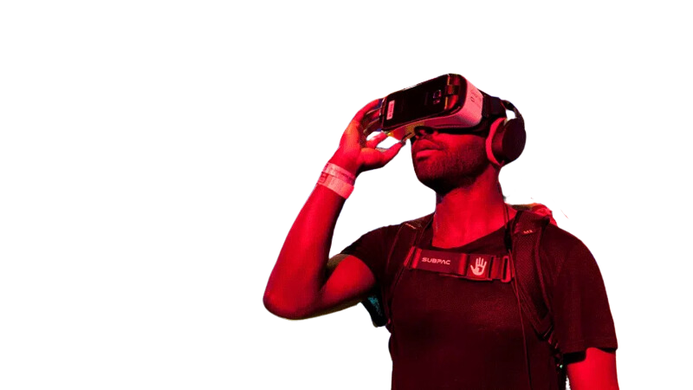
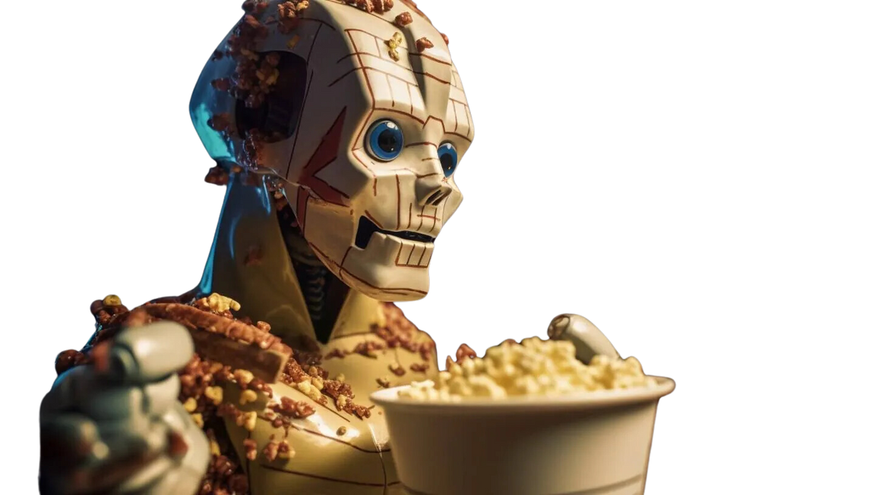
09
ENTRETENIMIENTO
La IA analiza tanto preferencias explícitas como patrones de comportamiento en las plataformas de streaming.
Crea perfiles detallados para ofrecer recomendaciones personalizadas y dinámicas.
Mejora la experiencia del usuario y aumenta el tiempo de interacción con contenido relevante.
Fomenta la lealtad y suscripciones al mantener a los usuarios enganchados.

Slide 10

10
Marketing digital
La IA permite segmentar audiencias de manera precisa y crear campañas personalizadas según intereses, comportamientos y demografía.
Las herramientas de análisis impulsadas por IA monitorean en tiempo real el rendimiento de las campañas y ajustan estrategias de manera instantánea.
Predice tendencias futuras y comportamientos del consumidor, ayudando a anticiparse a las necesidades del mercado.

Slide 11
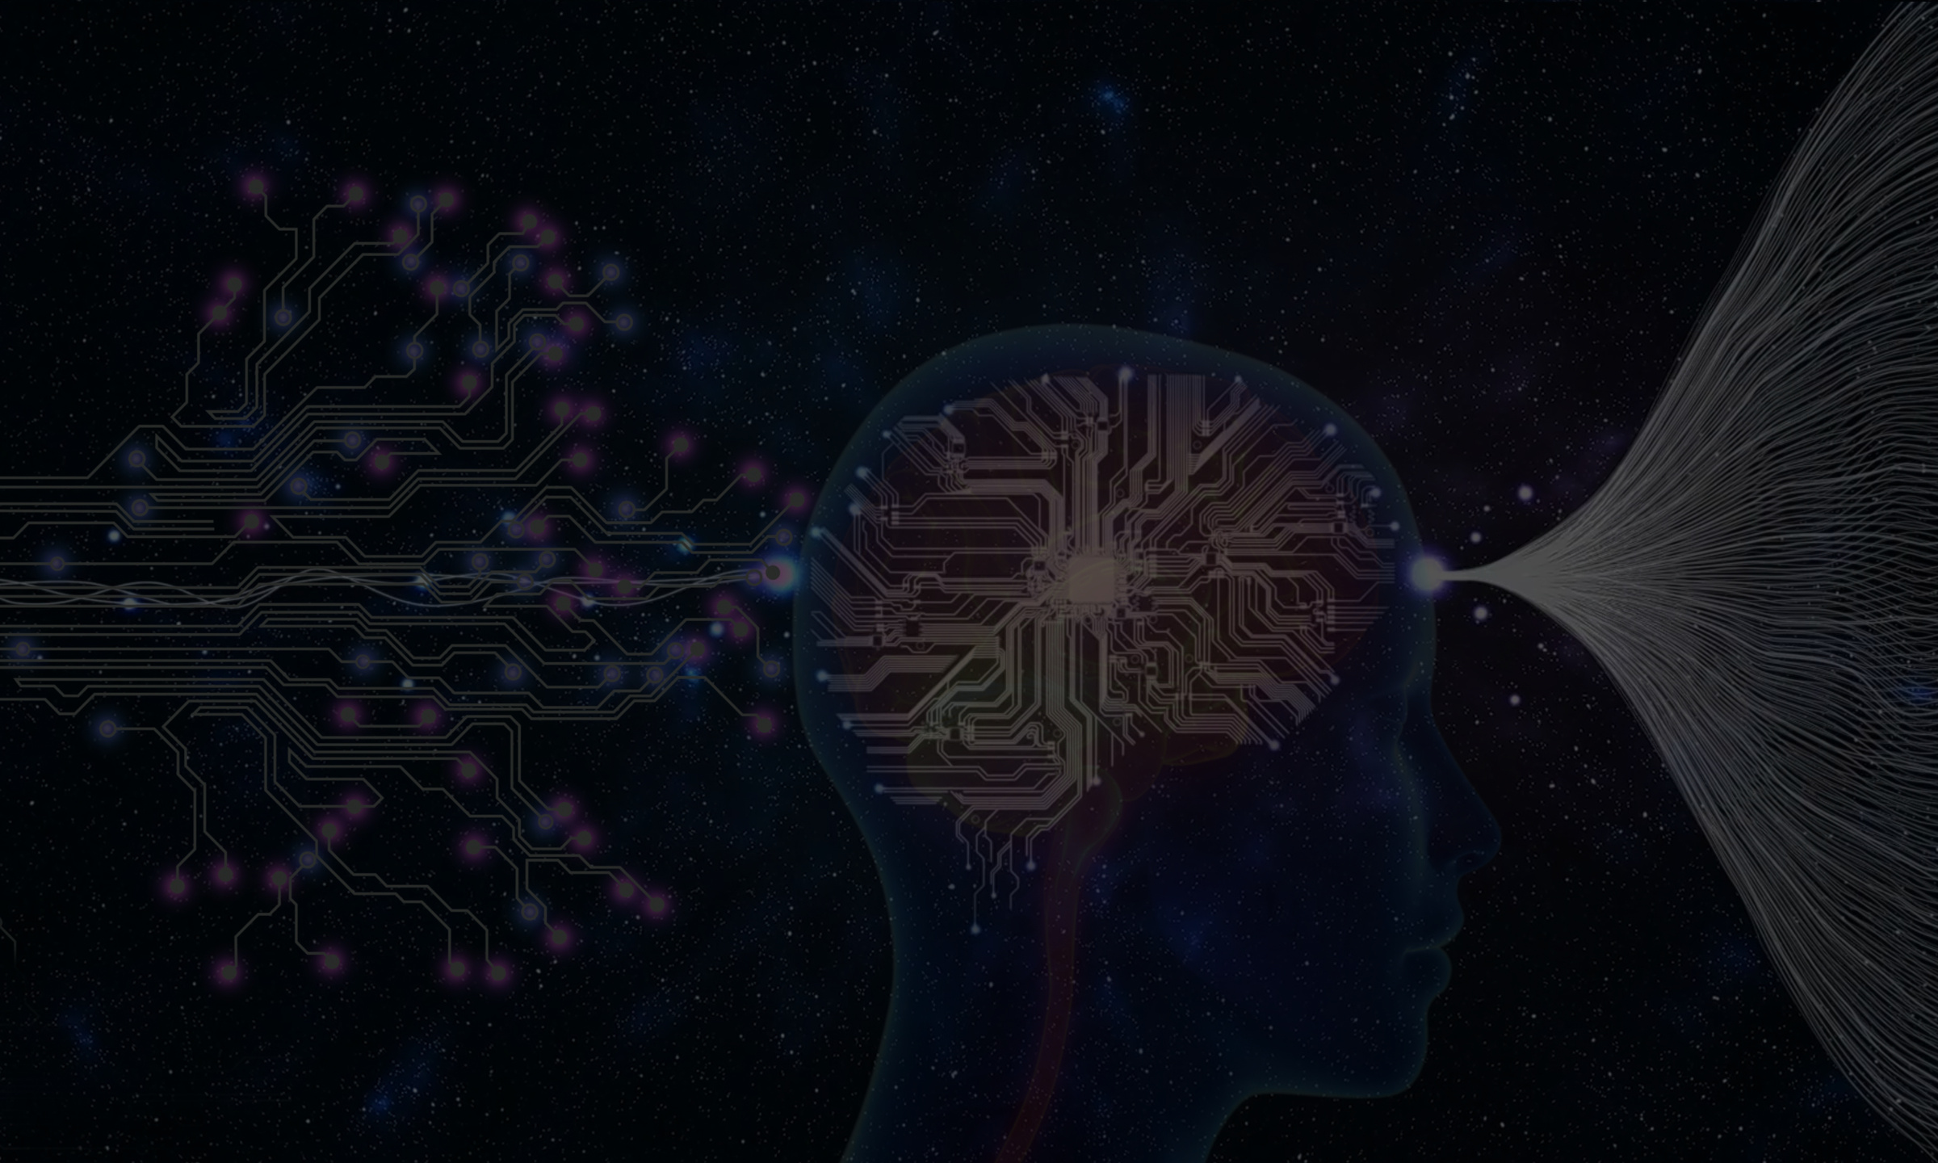
11
CONCLUSIÓN
La inteligencia artificial es una tecnología disruptiva que optimiza procesos en sectores como salud, educación, comercio, industria y transporte, mejorando la eficiencia y personalizando servicios. Sin embargo, su implementación plantea desafíos éticos, de seguridad y privacidad, lo que requiere un desarrollo responsable y regulaciones adecuadas. En el futuro, la IA continuará evolucionando, ofreciendo soluciones innovadoras para el progreso de la sociedad.

Slide 12
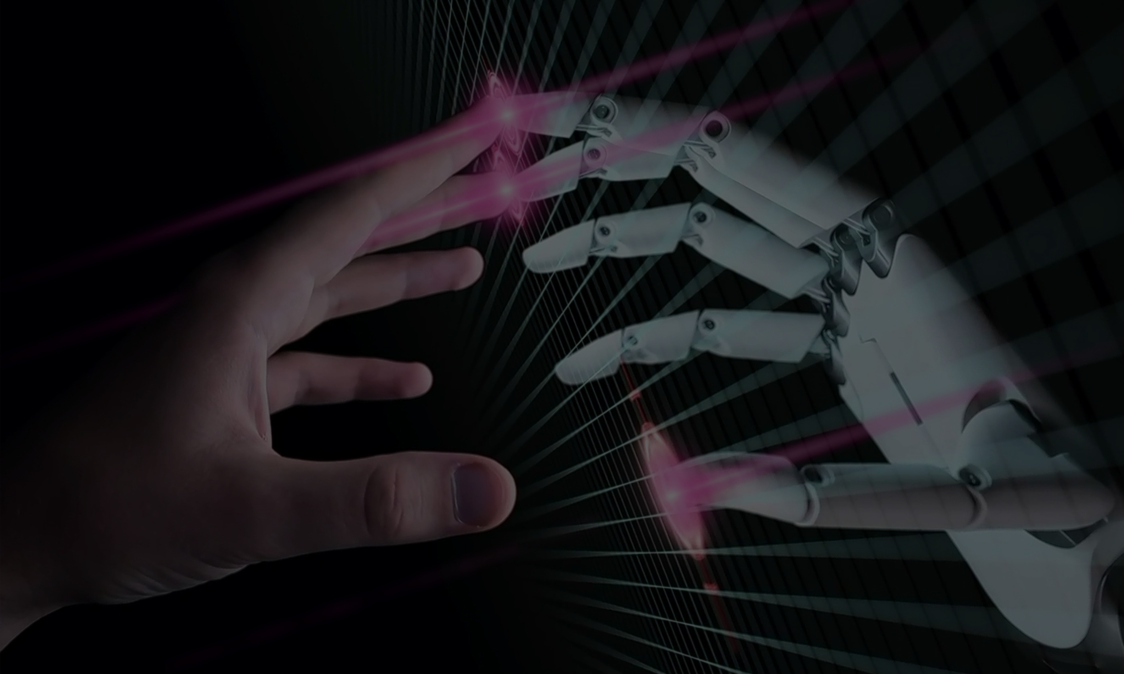
12
Gracias

